Slide 1

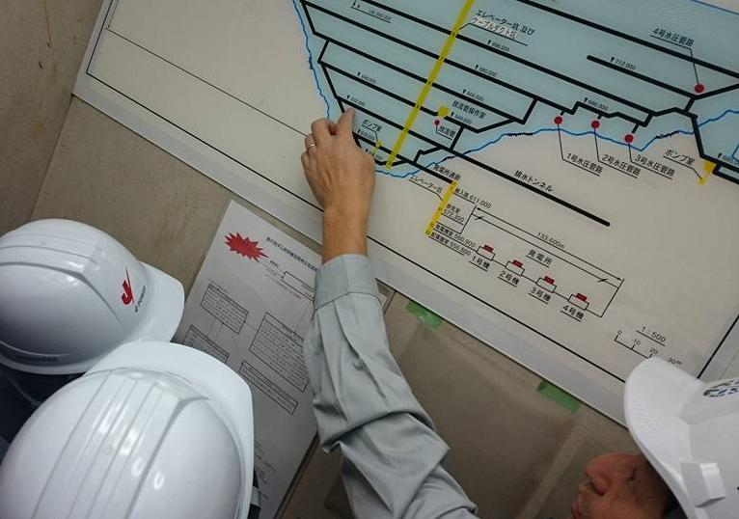
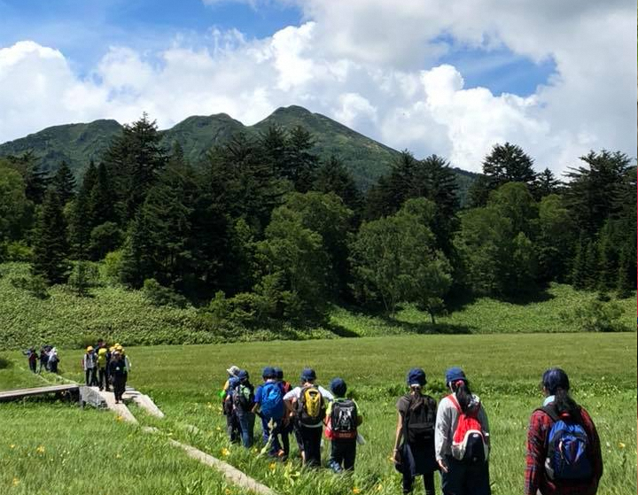
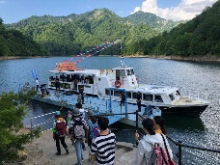
「奥只見湖とその源流、尾瀬環境学習」魚沼コース【新潟県】
出発地：各地
日次 | 行 程 | 宿泊
1 | 昼食休憩 各地 ＝＝＝小出ＩＣ＝＝＝響きの森公園＝＝＝奥只見ダム＝＝＝宿 11:30 12:30 13:15 16:30 芝生広場でお弁当 ①地下発電所見学 ※雨天時は ②電力館見学 小出郷文化会館利用 ③ダム周辺散策 上記、ローテーション | 新潟県魚沼市 ホテル、旅館、民宿、民泊等
2 | バス 遊覧船 バス ハイキング 昼食 ハイキング バス 宿＝＝＝奥只見ダム～～～尾瀬口＝＝＝沼山峠・・・ 尾瀬沼ＶＣ ・・・沼山峠＝＝＝尾瀬口 07:30 7:50 8:30 8:40 9:50 12:00 13:00 14:45 15:00 16:10 遊覧船 バス 尾瀬口～～～奥只見ダム＝＝＝宿 16:20 17:00 17:15 | 新潟県魚沼市 ホテル、旅館、民宿、民泊等
3 | 宿 ＝＝＝＝銀山平キャンプ場 ・・・ 昼食 ＝＝＝各地 08:30 8:45 11:15 12:00 13:00 ①ブナ林散策＋魚のつかみどり →お弁当 ②カヌー体験、Ｅボート体験 →お弁当 ③野外炊事 →カレー等 上記より選択
新潟県ルートマップ
魚沼
（凡例） ・・・：徒歩 ■□■□：JR ＝＝＝：バス ～～～：船舶 －－－：航空機
奥只見ダム・水力発電見学
尾瀬環境学習
遊覧船
（一財）魚沼市地域づくり振興公社
奥只見ダムでは水力発電所の見学を実施しています。真下から見上げるダム、タービンの大きさ、巨大な地下空間、どれをとっても想像以上のスケールです。
環境学習ガイドと一緒に尾瀬沼まで片道1時間半のハイキング。なぜこの自然環境が貴重なのか、どのようにして自然が守られてきたのか、自然環境保護について学びます。
「魚沼から行く尾瀬」の最大の特徴は、奥只見湖から源流を遡るかたちで遊覧船で移動すること。奥只見湖の水源の一つが尾瀬沼であることも体感的に理解できます。
魚沼市須原520 守門庁舎内
T E L ： ０２５ - ７９７ - ３５６６
F A X ： ０２５ - ７９７ - ３５１５
mail ： Info-uts@bz04.plala.or.jp

Slide 2
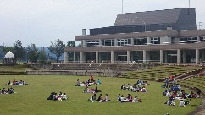
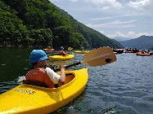
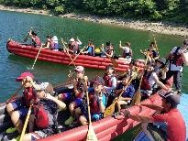
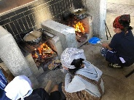
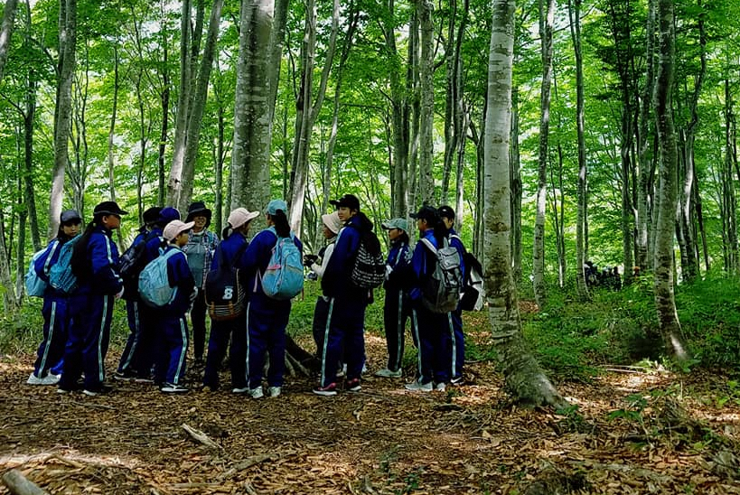
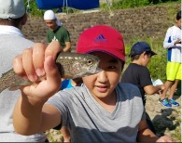
写真 | コースに組み込んだ観光施設や体験等の説明
 | 【響きの森公園】 関越自動車道小出ＩＣに隣接する公園。円形の芝生広場でお弁当を食べて、バス移動の疲れから気分も一度解放されます。雨天時は隣接する小出郷文化会館のロビー部を借りることも可能です。
 | 【カヌー体験】 1人乗りのカヤックカヌーに挑戦します。波のない穏やかなダム湖での体験なので、誰でもすぐにコントロールすることができます。
 | 【Ｅボート体験】 10人乗りのＥボートで力をあわせて漕ぐ達成感が魅力のプログラム。チームとしての一体感が生まれます。天気のいい日はライフジャケット着用のまま飛び込み、泳ぎ始める参加者も多いです。
 | 【野外炊事】 キャンプ場での野外炊事。定番のカレーライスづくりのほか、防災食としても注目を集めるパッククッキングでの提供も検討可能です。
 | 【ブナ林散策】 『ブナの森は緑のダムである』と言われるように、ブナの森は水を貯めやすい性質を持っている。その保水力の秘密をはじめとするブナの特徴をガイドさんから学ぶことができます。
 | 【魚のつかみどり】 万年雪の残る中荒沢の下流の川に生け簀をつくりつかみどりを体験。冷たい雪解け水に触れること、生きている魚を自分でさばくこと、いずれも貴重な体験となります。

